Slide 1



„Natura 2000“: saugoti neužtenka komunikuoti Strateginių sprendimų ir geros komunikacijos svarba
Algirdas Klimavičius
Aplinkos ministerijos Gamtos apsaugos politikos grupė
2021-04-13
SEMINARAS „KALBAME APIE NATURA 2000“
LIFE INTEGRUOTASIS PROJEKTAS
NATURA 2000 TINKLO VALDYMO OPTIMIZAVIMAS LIETUVOJE
LIFE-IP-PAF-NATURALIT (LIFE16 IPE/LT/016)

Slide 2

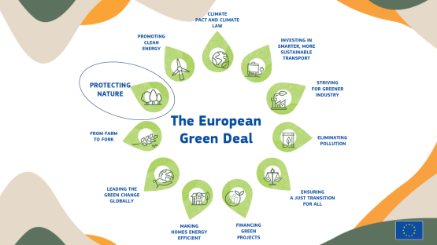
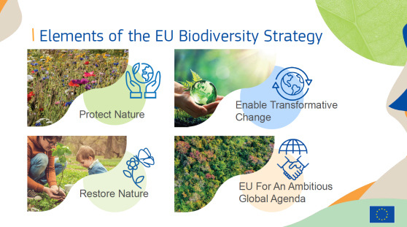
ES BĮ strategija iki 2030 m. „Gamtos grąžinimas į savo gyvenimą“.
Ką komunikuoja Europos Sąjunga: strategija yra ES Žaliojo kurso dalis ir kertinis ramstis
Gyvenime mums reikia gamtos. Išsaugota biologinė įvairovė ir gerai veikiančios ekosistemos didina mūsų atsparumą ligoms ir kitoms nelaimėms.
Ekonominės krizės sąlygomis svarbu investuoti į gamtos apsaugą ir atkūrimą: apskaičiuota, kad bendra nauda, kurią duotų veiksminga pasaulinė programa, skirta likusiai pasaulio laukinei gamtai išsaugoti, bent 100 kartų viršytų sąnaudas.
Nepaisant šio neatidėliotino moralinio, ekonominio ir aplinkosauginio imperatyvo, gamta išgyvena krizę, gamta spraudžiama į vis mažesnį kampelį.
Esminis uždavinys – užtikrinti, kad iki 2030 m. Europos biologinė įvairovė pradėtų atsigauti žmonių, planetos, klimato ir mūsų ekonomikos labui

Slide 3
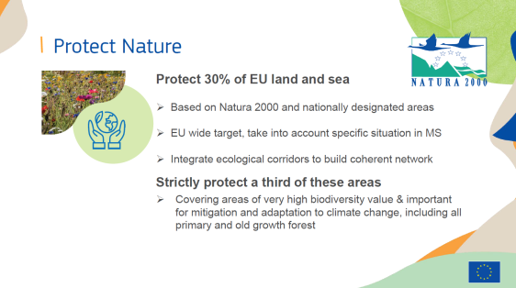
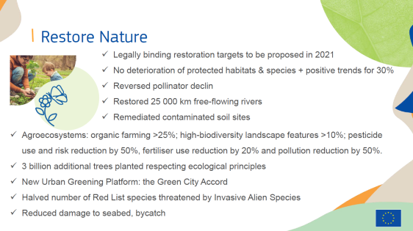
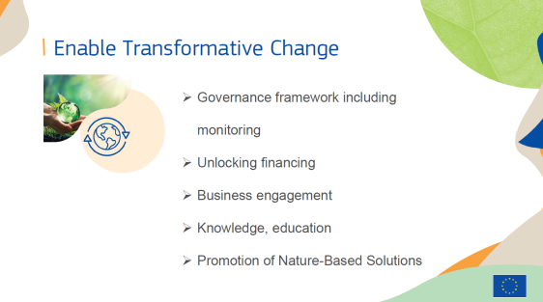
Kaip svarbiausius uždavinius komunikuoja Europos Sąjunga: 1. Vientisas saugomų teritorijų tinklas
ES turi būti saugoma bent 30 proc. sausumos ploto, bent 1/3 ST, t. y. 10 proc. ES sausumos, turėtų būti taikoma griežta apsauga.
Apibrėžti, kartografuoti, stebėti ir griežtai saugoti visus išlikusius ES pirmykščius miškus ir sengires. Laikytis to paties principo visame pasaulyje ir užtikrinti, kad dėl ES veiksmų kituose pasaulio regionuose nebūtų naikinami miškai.
Veiksmingai valdyti visas ST – nustatyti aiškius išsaugojimo tikslus ir priemones, taip pat tinkamai jas stebėti.
Už papildomų ir griežtai saugomų ST steigimą bus atsakingos VN: papildyti N2000 tinklą arba joms turėtų būti taikomas nacionalinis ST apsaugos modelis.
Kiekviena VN turės deramai prisidėti prie bendrų pastangų, remdamasi objektyviais ekologiniais kriterijais ir pripažindama, kad kiekvienos šalies biologinės įvairovės kiekis ir kokybė skiriasi.
EK per 2021 m. susitars su VN dėl papildomų ST kriterijų ir gairių. VN iki 2023 m. pab. turės įrodyti padariusios didelę pažangą teisiškai steigdamos naujas ST. Iki 2024 m. EK įvertins, ar ES yra pajėgi pasiekti savo 2030 m. tikslus, ar reikia imtis griežtesnių veiksmų, įskaitant naujų ES teisės aktų priėmimo.

Slide 4
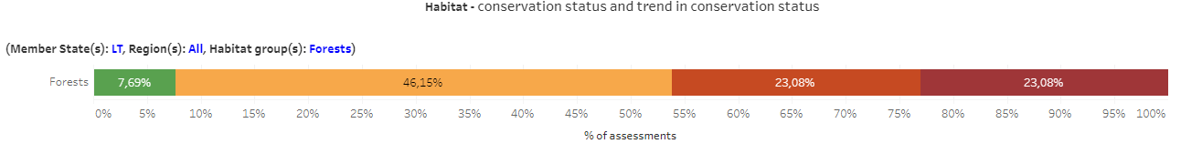
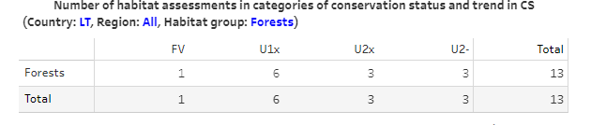
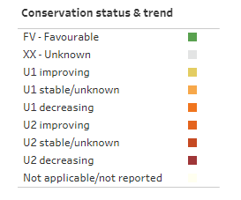
Kaip pagrįsti reiškiamą susirūpinimą:
Pavyzdys - miško buveinių apsaugos būklės įvertinimas, 2019

Slide 5
Kaip svarbiausius uždavinius komunikuoja Europos Sąjunga: 2. ES gamtos atkūrimo planas
Ekosistemų atkūrimas sausumoje ir jūroje:
EK, atlikusi poveikio vertinimą, 2021 m. pateiks pasiūlymą dėl teisiškai privalomų ES gamtos atkūrimo tikslų.
EK visų pirma prašys VN užtikrinti, kad iki 2030 m. nė vienos saugomos buveinės ir rūšies išsaugojimo tendencijos ir būklė nepablogėtų.
Be to, VN turės užtikrinti, kad bent 30 proc. rūšių ir buveinių, kurių būklė šiuo metu nėra gera, taptų geros būklės arba kad būtų matoma būklės gerėjimo tendencija.

Slide 6
Didžiausio visuomeninio konflikto zona – miškai
Kokius uždavinius komunikuoja Europos Sąjunga:
ES turi ne tik griežtai saugoti visus ES likusius pirmykščius miškus ir sengires, bet ir didinti miškų plotą ir gerinti jų kokybę bei atsparumą;
Komisija 2021 m. pasiūlys specialią ES miškų strategiją, atitinkančią mūsų didesnius biologinės įvairovės ir poveikio klimatui neutralizavimo siekius. Joje bus pateiktas veiksmų planas, kaip ES iki 2030 m. pasodinti bent 3 mlrd. papildomų medžių, visapusiškai laikantis ekologinių principų.
Visus valstybinius miškus ir didesnį skaičių privačių miškų tvarkyti pagal valdymo planus; toliau taikyti ir vystyti biologinei įvairovei palankią praktiką, pavyzdžiui, gamtiškąją miškininkystę.

Slide 7
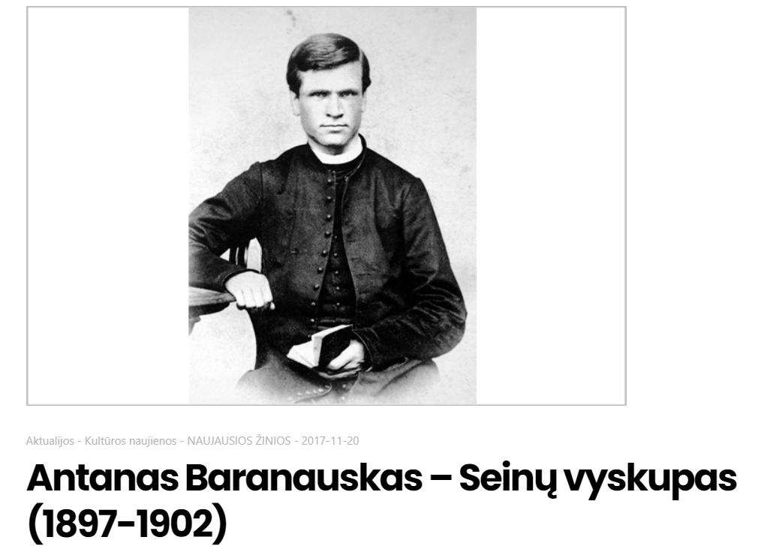
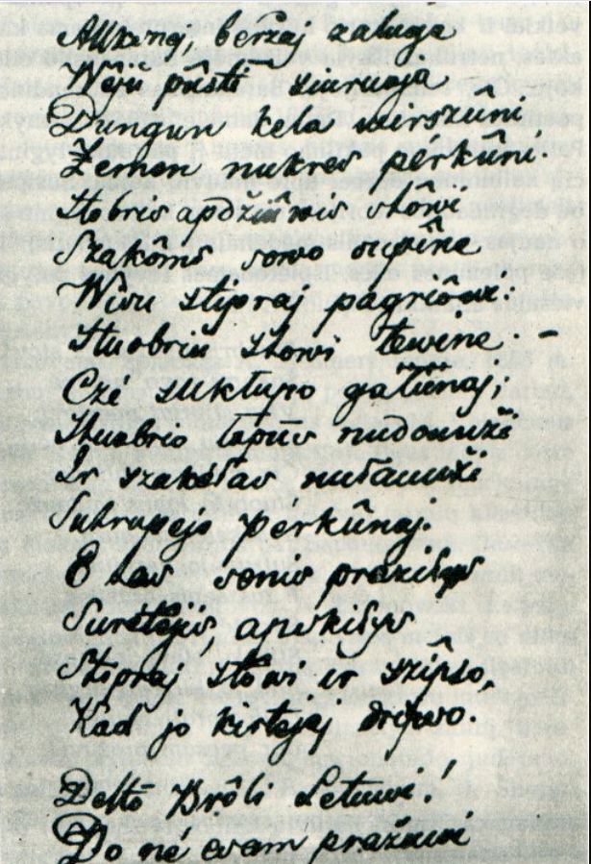
Kaip komunikuoja žymūs Lietuvos žmonės apie gamtos išsaugojimą anksčiau ir dabar? (1)
Apie 1860 m. parašyta poema autorius apeliuoja į skaitytojo jausmus ir sąžinę, reiškia ilgesį švarios ir nesugadintos gamtos.
Dar nežinota apie gamtos naudos vertės pamatavimo metodus, bet veiksmingo atgarsio sulaukta, ypač po 1905 m. leidimo.

Slide 8
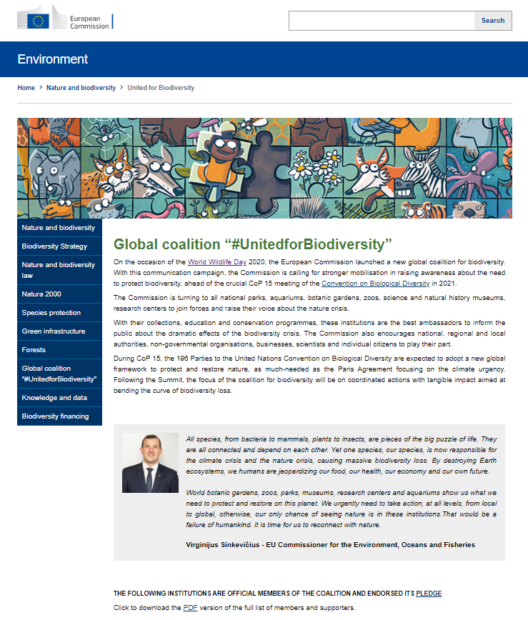
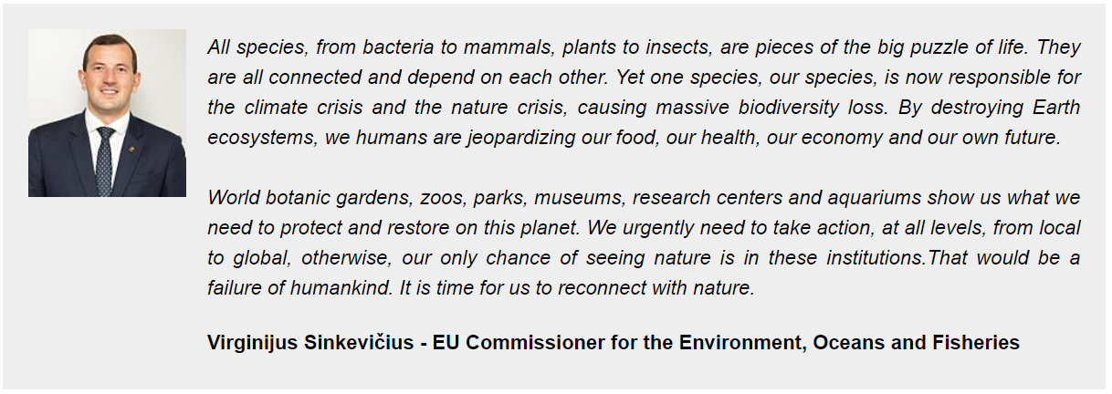
Kaip komunikuoja žymūs Lietuvos žmonės apie gamtos išsaugojimą anksčiau ir dabar? (2)

Slide 9
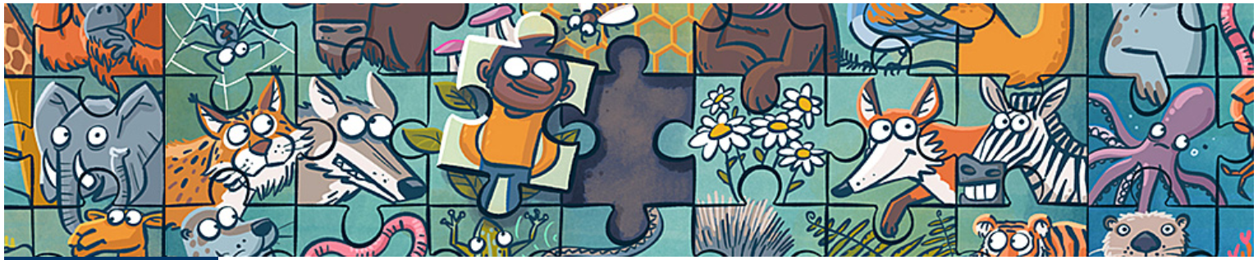
Ekologinis švietimas ≠ Komunikacija apie gamtosaugą
Ekologinis švietimas yra lengvas užsiėmimas: auditorija iš anksto žinoma ir palankiai nusiteikusi; mokytojo ir mokinio santykis; kalbame ko reikėtų; sėkmingo švietimo darbo rezultatai išaiškėja lėtai, gali ir po dešimtmečio; Labanoro žygio pavyzdys.
Komunikacija apie gamtosaugą yra jautrus klausimas: auditorija įvairi, nuotaikos nežinomos ir valdomos ne vieno komunikatoriaus; kalbame apie konkrečius mūsų organizacijos sprendimus; atsakomybė už klaidas yra arčiau konkretaus asmens; interesų grupės manipuliuos informacija ir nuomonėmis.

Slide 10
Kokios neteisingos nuostatos apie „Natura 2000 dažniausiai pastebimos?
„Natura 2000“ teritorijos paskelbimas turi įtakos žemės nuosavybei
Bus apribota visa ekonominė veikla
Bus draudžiama naujos infrastruktūros plėtra
Priskyrus „Natura 2000“ teritorijai, nuosavybė automatiškai netenka vertės
Visa medžioklė bus uždrausta
Kasdienės veiklos turės praeiti poveikio aplinkai vertinimą
„Natura 2000“ vietovės bus neliečiamos „gamtos šventovės“
Draudžiama atsižvelgti į ekonominius aspektus teikiant teritorijų sąrašą EK
Notes:
Žemės ūkio ir miškininkystės veiklos gali būti suderinamos su „Natura 2000“ reikalavimais ir tuo pat metu būti ekonomiškai perspektyvios.
Tačiau, tiesa yra tokia:
Teritorijoje, kuri patvirtinta kaip turinti aukštą gamtinę vertę, kaimo verslų ir darbų padaugės.
Priskyrimas „Natura 2000“ tinklui įrodo, jog teritorija turi aukštą gamtinę vertę, ir tai gali sustiprinti ekoturizmą, ypač pritraukiant turistus iš užsienio.
Produktų iš saugomų teritorijų ženklinimas gali paskatinti pardavimus tiek nacionalinėje, tiek užsienio rinkoje.
„Natura 2000“ tinklas yra vienintelis ES specialių saugomų teritorijų tinklas ir todėl puikus pagrindas gauti lėšų iš įvairių ES finansinių priemonių.
„Natura 2000“ teritorija gali vaidinti labai svarbų vaidmenį saugant vandens išteklius.
Daugelis esamų žemės naudojimo būdų „Natura 2000“ teritorijoje tęsis kaip ir anksčiau, nes jie jau yra suderinami su buveinių ir rūšių išsaugojimu.
Ten, kur žemdirbystė neigiamai veikia esamas rūšis ir buveines, dažnai galima atlikti pakeitimus nepakenkiant bendram produktyvumui.
Gamtos apsaugai palankios teritorijos tvarkymo priemonės gali gauti papildomą finansinę paramą per BŽŪP paramos įrankius.
Medžioklė, žvejyba, turizmas ir kita laisvalaikio veikla galės būti tęsiama su sąlyga, kad bus vykdoma tvariu būdu ir nedarys neigiamos įtakos rūšims ir buveinėms.
Projektai, kurie gali neigiamai paveikti saugomas rūšis ir buveines, gali būti vykdomi tik „didelio visuomenės intereso“ ir gavus EK pritarimą, tačiau privalomai įtraukiant kompensacines priemones, pavyzdžiui, organizuojant kitos, ne mažesnės vertės saugomos teritorijos įsteigimą.

Slide 11
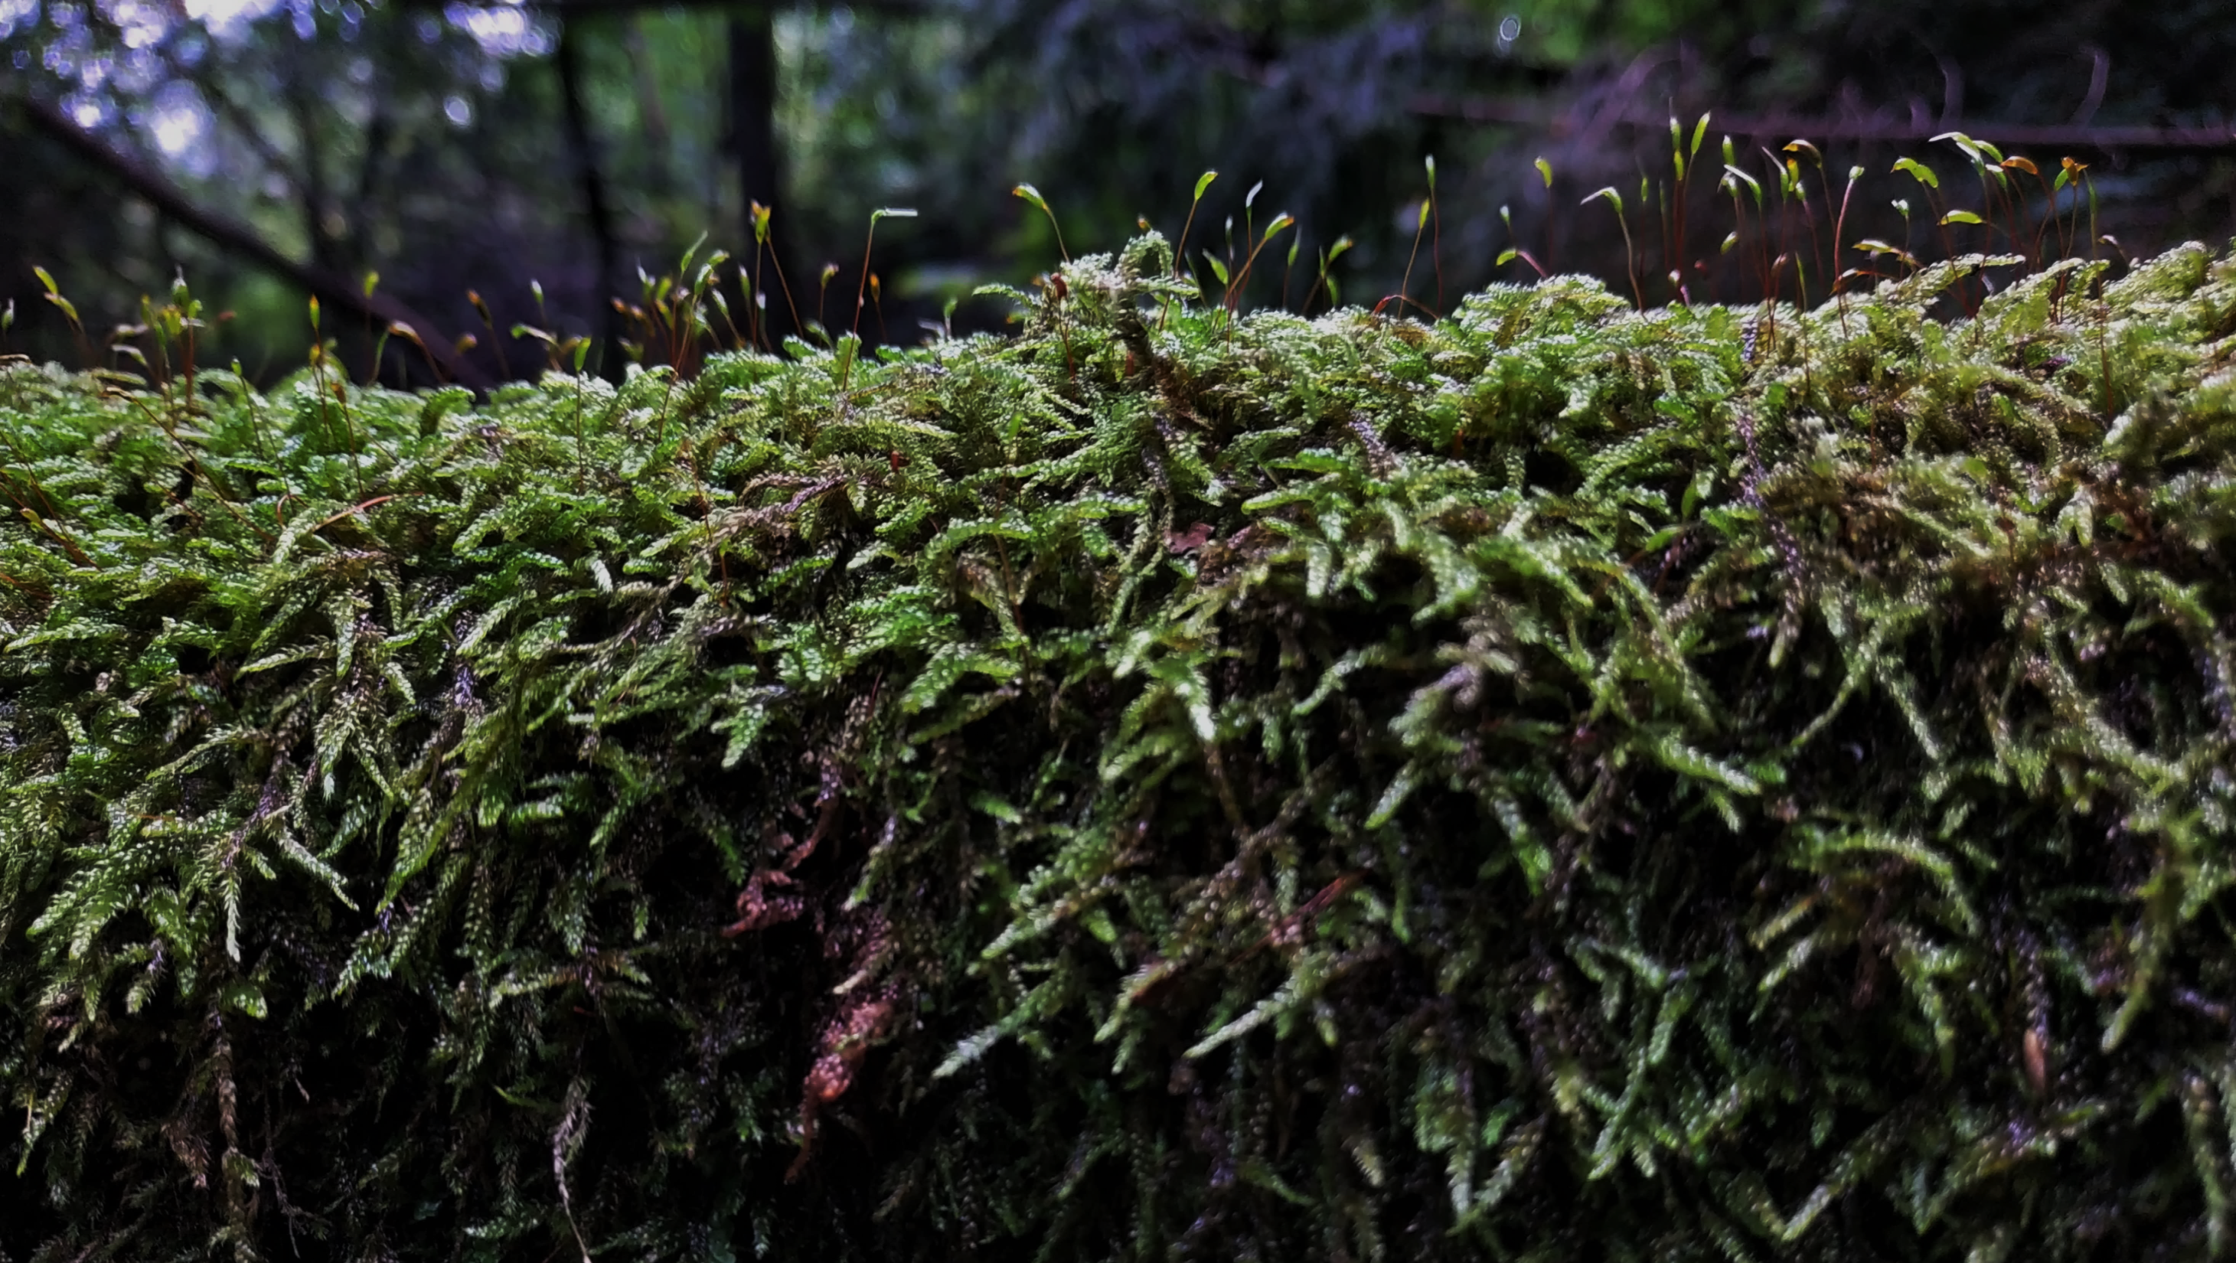
Ačiū už dėmesį!

